Slide 1

Stream and Parallel Stream
Thực hiện
Nguyễn Hoàng Phú Tiên
Trần Ngọc Đản
Đoàn Minh Quân
Java SE8 Fundamentals

Slide 2
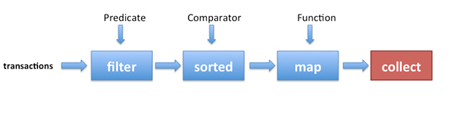
Stream
Java SE8 Fundamentals
Notes:
Trong C++ cũng có tham số dòng lệnh, nên tìm hiểu xem trong Java có tham số dòng lệnh hay không , và cách thức hoạt động của nó có khác gì so với C++ hay không.

Slide 3
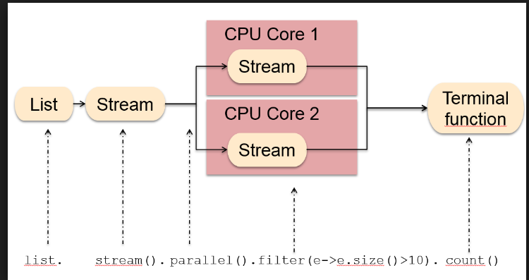
Image for Parallel Stream
Java SE8 Fundamentals
Notes:
Trong C++ cũng có tham số dòng lệnh, nên tìm hiểu xem trong Java có tham số dòng lệnh hay không , và cách thức hoạt động của nó có khác gì so với C++ hay không.

Slide 4
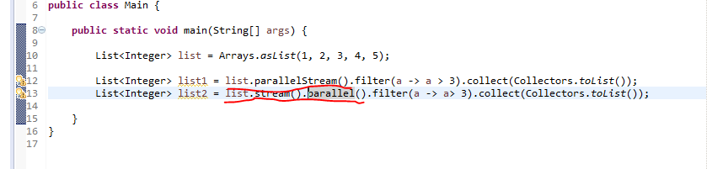
Parallel Stream
Java SE8 Fundamentals

Slide 5
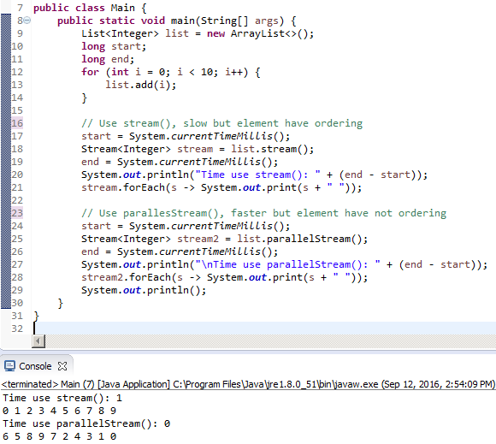
Example
Thời gian thực thi của parallelStream nhanh hơn Stream.
ParallelStream thực thi đa luồng, nên kết quả in ra sẽ khác so với sử dụng Stream (tuần tự).
Java SE8 Fundamentals
Notes:
Trong C++ cũng có tham số dòng lệnh, nên tìm hiểu xem trong Java có tham số dòng lệnh hay không , và cách thức hoạt động của nó có khác gì so với C++ hay không.

Slide 6
Streams Grouping
Phương thức groupingBy() của lớp Collectors sẽ trả về 1 collectors lưu trữ các dữ liệu theo nhóm
Phương thức groupingBy() là overloaded.
Java SE8 Fundamentals
Notes:
Trong C++ cũng có tham số dòng lệnh, nên tìm hiểu xem trong Java có tham số dòng lệnh hay không , và cách thức hoạt động của nó có khác gì so với C++ hay không.

Slide 7
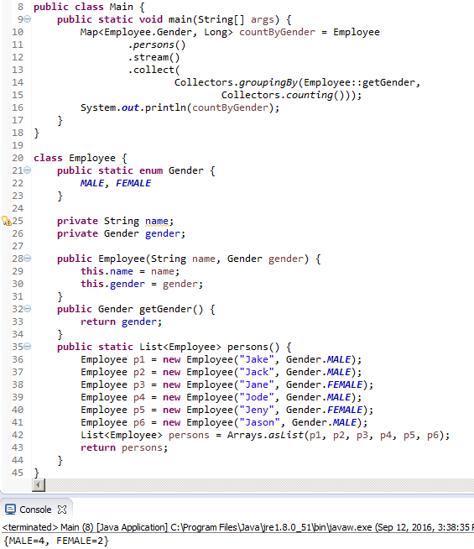
Example
Phương thức Collectors.groupingBy() sẽ nhóm các Employee có cùng gender và đến số gender trong nhóm đó.
Java SE8 Fundamentals
Notes:
Trong C++ cũng có tham số dòng lệnh, nên tìm hiểu xem trong Java có tham số dòng lệnh hay không , và cách thức hoạt động của nó có khác gì so với C++ hay không.

Slide 8
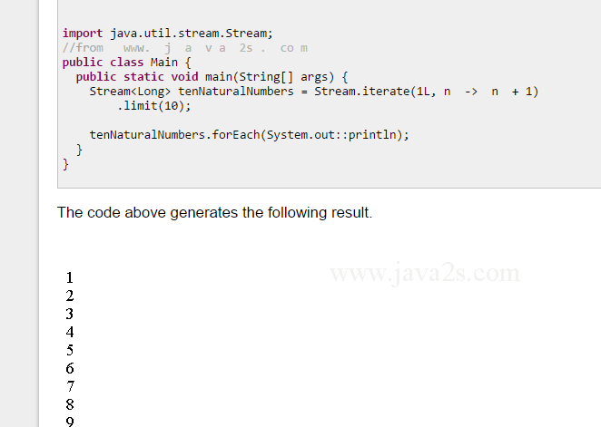

Iterator
The iterate() method takes two arguments: a seed and a function.A seed is the first element of the stream. The second element is generated by applying the function to the first element. The third element is generated by applying the function on the second element.
Java SE8 Fundamentals
Notes:
Tham số đầu tiên là hạt giống, tham số thứ 2 là hàm áp dụng lên từng element có vị trí > 0.
Limit 10 là giới hạn 10 phần tử.

Slide 9
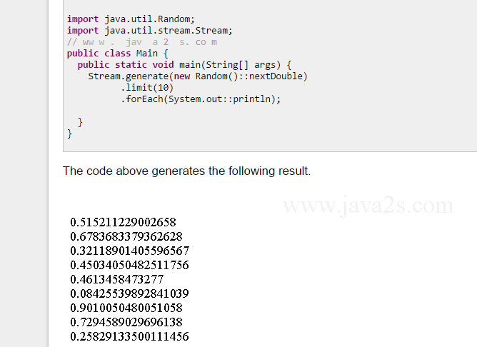
Generate
Stream generate(Supplier<T> s) returns an infinite sequential unordered stream where each element is generated by the provided Supplier
Java SE8 Fundamentals
Notes:
Trong C++ cũng có tham số dòng lệnh, nên tìm hiểu xem trong Java có tham số dòng lệnh hay không , và cách thức hoạt động của nó có khác gì so với C++ hay không.

Slide 10
Tài liệu tham khảo
http://www.java2s.com/Tutorials/Java_Streams/Tutorial/Streams/Stream_iterate_.htm
http://www.java2s.com/Tutorials/Java_Streams/java.util.stream/Stream/Stream_generate_Supplier_s_example.htm
Java SE8 Fundamentals

Slide 11

Java SE8 Fundamentals

